Slide 1
113學年-永續能源導論
課程介紹

Slide 2
評分準則
實際課程為15週
每一周佔總成績6.67%
校內講者根據各講者自定的評分方式（可能為作業，考試或心得報告等）
校內講者若無評分要求，則以出席計分。

Slide 3
評分準則
校外講者成績以出席及心得計算，繳交期限為當天晚上23:30。
請同學們與上課前（14點10分）前完成實體簽到
心得為線上繳交,一頁A4紙大小寫滿一頁，格式以12號字體，1.5行距為準。
請勿抄襲或使用AI自動生成
**為校外講者週次請務必出席，若沒出席則學期成績為不及格（69分）
請公假及生理假不在此限，以學生請假系統為準。
准假後請將證明截圖寄給助教。
事假及病假請寫信和老師討論。

Slide 4
主講人 | 週次 Week |  | 進度 Progress Description
林士剛特聘教授 成功大學材料科學及工程學系 | 1 | 9/11(三) PM2:10-PM5:00 | 課程說明
林子倫副執行長 行政院能源及減碳辦公室 | 2 | 9/18(三) PM3:30-PM5:00 | 氣候變遷與淨零轉型
高鴻鈞總經理 德國萊茵 | 3 | 9/25(三) PM2:30-PM4:00 | 工業氫能的發展、應用及安全
劉兆歡副總監 哥本哈根離岸風電 | 4 | 10/2(三) PM2:30-PM4:00 | 台灣離岸風電開發簡介及職涯分享
王璿瑋副總監 哥本哈根離岸風電
陳冠邦副教授 成功大學航空太空工程學系 | 5 | 10/9(三) PM2:10-PM5:00 | 多元燃料燃燒技術介紹
伍芳嫺助理教授 成功大學機械工程學系
方冠榮教授 成功大學材料科學及工程學系 | 6 | 10/16(三) PM2:10-PM5:00 | 淨零排放、氫能與燃料電池、儲能與電池
賴炳逢總監 南寳樹脂 | 7 | 10/23(三) PM2:30-PM4:00 | 南寳樹脂的綠色科技與淨零轉型
黃正忠董事總經理 安侯永續發展顧問公司 | 8 | 10/30(三) PM2:30-PM4:00 | 未來領袖與全球淨零轉型之路

Slide 5
主講人 | 週次 Week |  | 進度 Progress Description
鄭仲凱技術長 BSI 英國標準協會 | 9 | 11/6 PM2:30-PM4:00 | 國際標準帶領淨零轉型-ISO Net Zero Guidelines與低碳技術簡介
江逸章兼任助理教授 能源科技與策略研究中心 | 10 | 11/13(三) PM2:10-PM5:00 | ESG需求下建築節能之表現與設計方法
陳必晟副教授 成功大學環境工程學系 | 11 | 11/20(三) PM2:10-PM5:00 | 生命週期評估與設計
黃建中研究員 工業技術研究院綠能所 | 12 | 11/27(三) PM2:30-PM4:00 | 儲能技術與應用
陳志勇名譽教授 成功大學化學工程學系 | 13 | 12/4(三) PM2:10-PM5:00 | 利用氫能落實我國2050淨零排碳政策目標
劉吉倫經理 美光台灣部 | 14 | 12/11(三) PM2:30-PM4:00 | Micron Ways to Sustainable Energy Use & NetZero
林典永副組長 金屬中心銲接組 | 15 | 12/18(三) PM2:30-PM4:00 | 淨零排放之銲接技術發展趨勢
劉世賢前處長 中國鋼鐵 | 16 | 12/25(三) PM2:30-PM4:00 | 未定
 | 17 | 1/1(三) (元旦)
 | 18 | 1/8(三) | 期末考週

Slide 6
助教聯絡資訊
姓名：李秋稔
信箱：m38131014@gs.ncku.edu.tw
辦公地點：材料系新館 12F 44C10

Slide 7
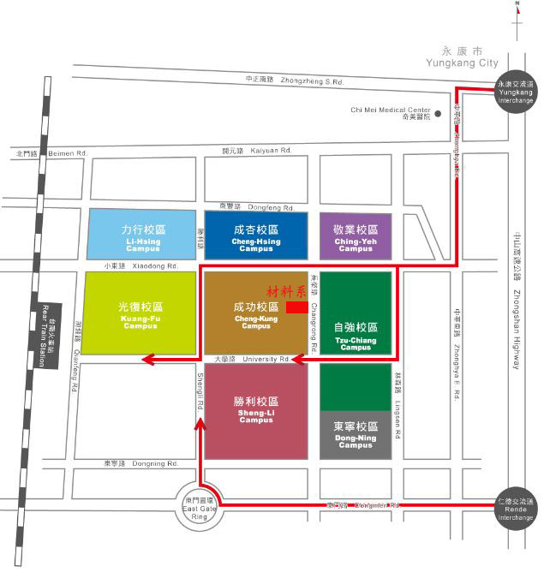
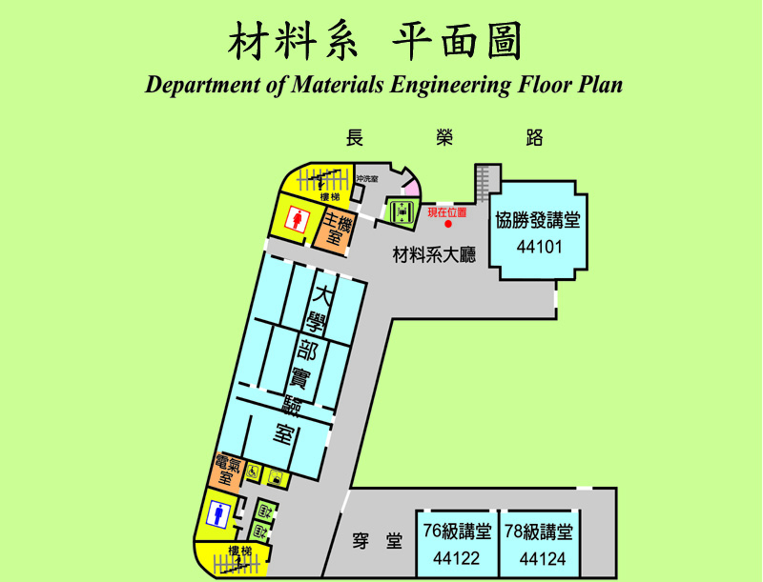

辦公地點
沿著紅色路線到達電梯後，上12樓，出電梯後左轉，位於左手第一間辦公室。

